Slide 1
磁场
磁铁的磁场
N、S极同时存在；
同名磁极相斥，异名磁极相吸.
N
S
N
S
磁 铁
磁场
磁 铁

Slide 2
磁场
电流的磁场
I
S
N
1820年奥斯特发现电流对磁铁的作用。

Slide 3
磁场
电流与电流的相互作用
-
-
+
-
+
+
-
+
同向电流相互吸引
反向电流相互排斥
电 流
磁场
电 流
运动电荷
磁场
运动电荷

Slide 4
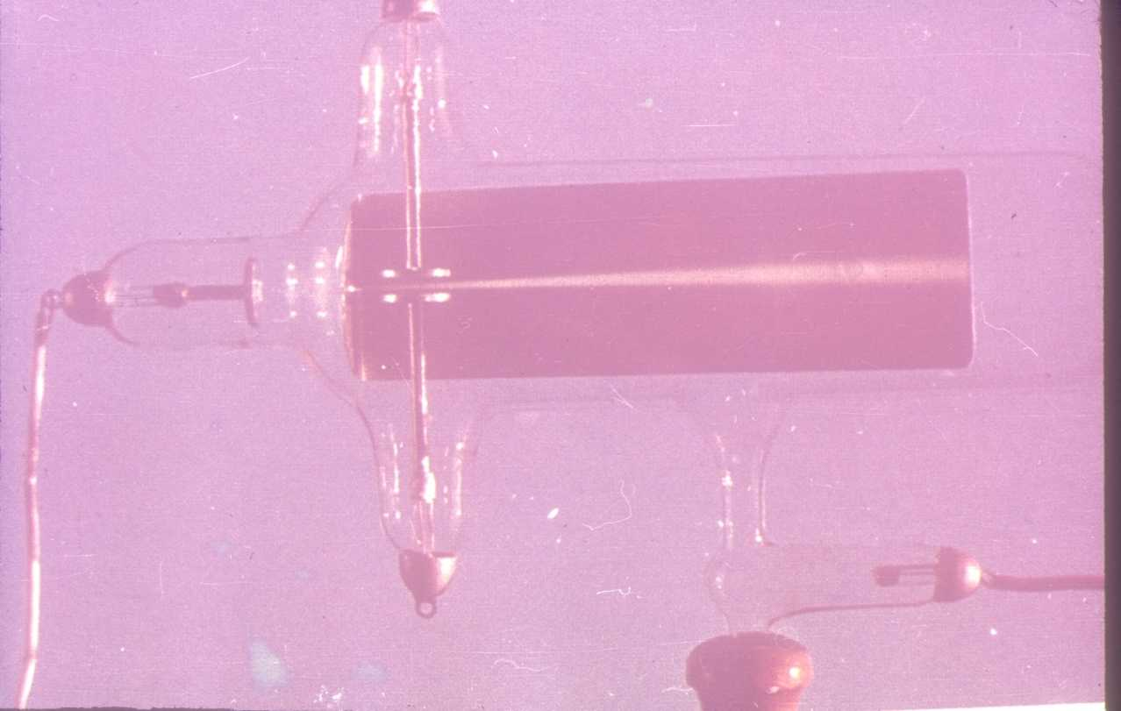
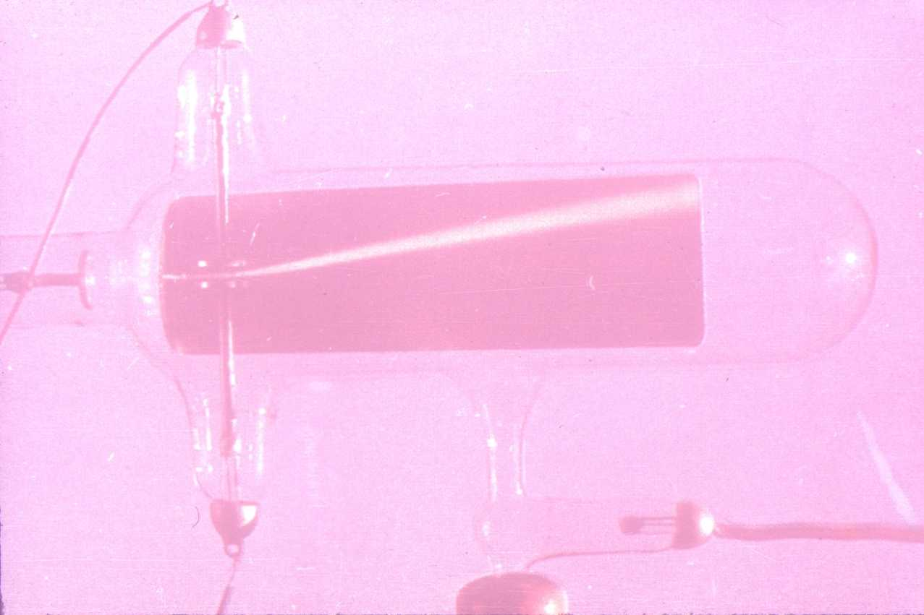
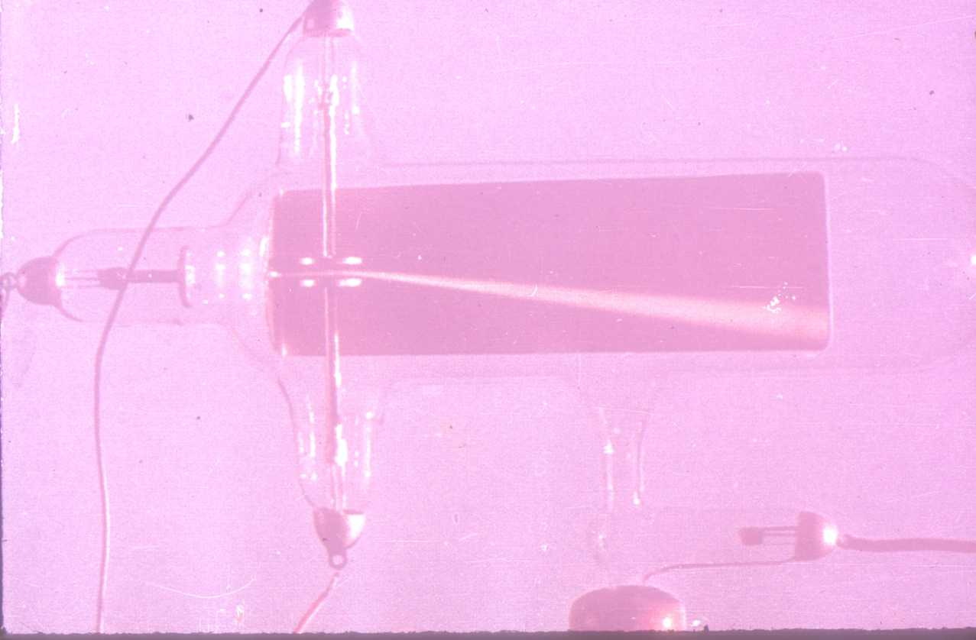
磁场
磁铁对运动带电粒子的作用
磁铁使阴极射线偏转

Slide 5
磁场
电流和磁铁
N
S
磁体对载流线圈的作用

Slide 6







磁感强度
带电粒子在磁场中运动所受的力与运动方向有关.
实验发现带电粒子在磁场中沿某一特定直线方向运动时不受力，此直线方向与电荷无关.
+
+

Slide 7
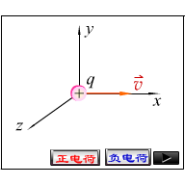
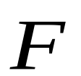
磁感强度
带电粒子在磁场中沿其他方向运动时 垂直于 与特定直线所组成的平面.
当带电粒子在磁场中垂直于此特定直线运动时受力最大.

Slide 8
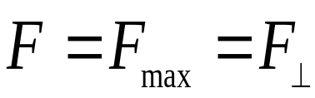
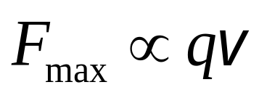
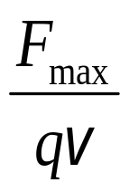

磁感强度
大小与 无关

Slide 9
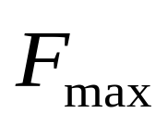
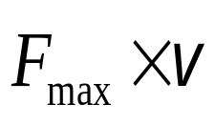

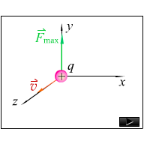
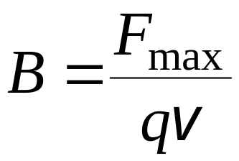
磁感强度
定义:
当正电荷垂直于 特定直线运动时,受力
将 在磁场中的方向定义为该点的
的方向.
磁感强度大小:

Slide 10
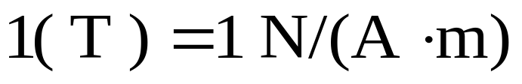
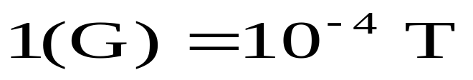
磁感强度 的单位
(SI)单位: 特斯拉
常用单位：高斯

Slide 11
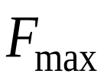



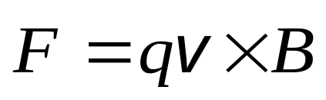
+
运动电荷在磁场中受力

